Slide 1
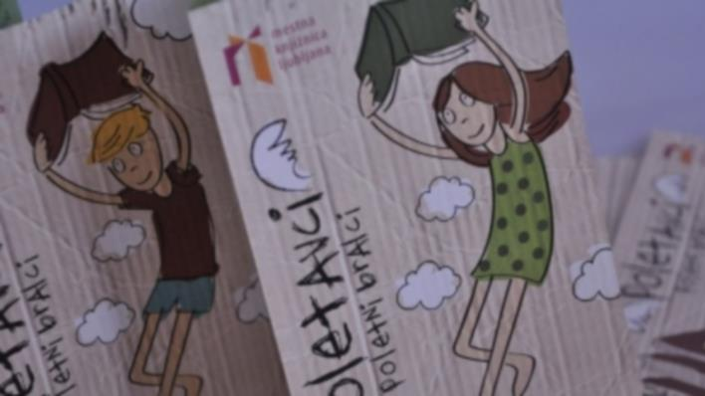
7–12 let
Poletavci – poletni bralci
10. junij–10. september 2019

Slide 2
10. junij–10. september 2019

Slide 3
30 dni
pol ure na dan
beri,
kar želiš.
10. junij–10. september 2019

Slide 4
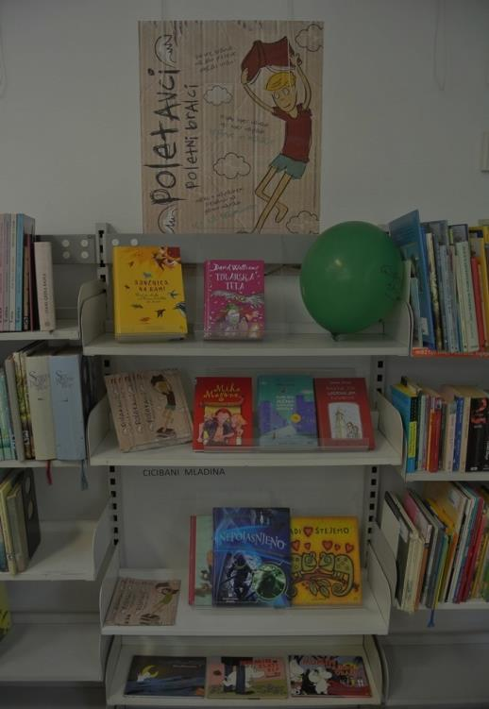
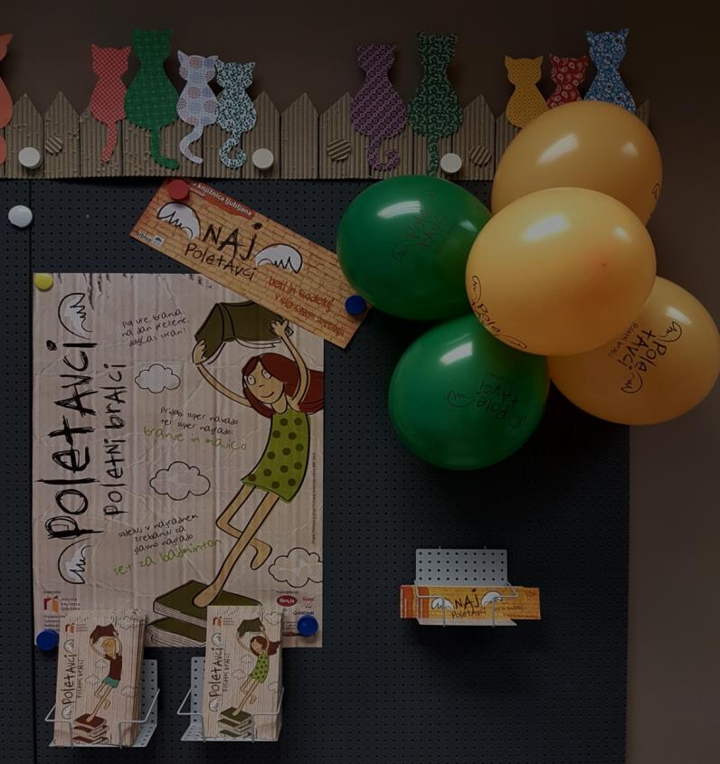
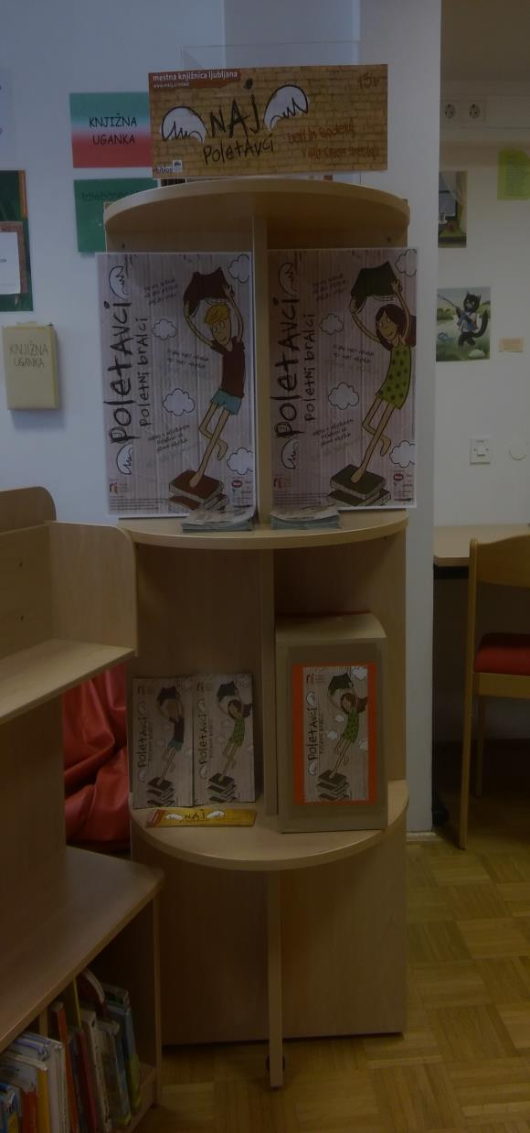
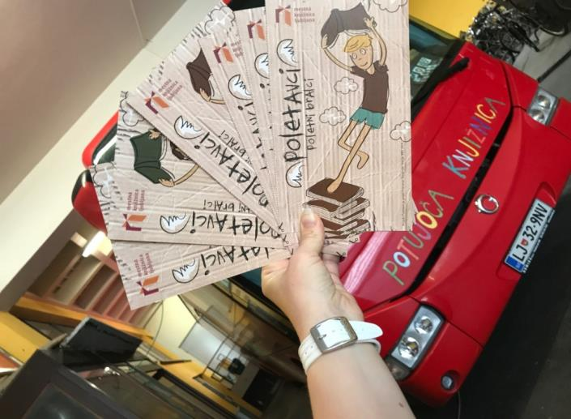
V knjižnici poišči bralni seznam
in vanj zapisuj, kar bereš.
10. junij–10. september 2019

Slide 5
V knjižnici, ki jo obiskuješ.
Knjižnica A. T. L. Radovljica Vurnikov trg 1, 4240 Radovljica
info@rad.sik.si
Do 10. septembra oddaj
svoj bralni seznam.

Slide 6
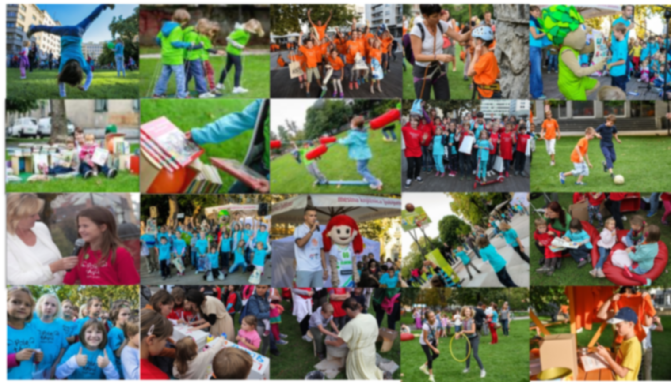
Vidimo se
v četrtek, 26. septembra, ob 17. uri
pred knjižnico na Vurnikovem trgu.

Slide 7
Poletavci ste dobrodošli
v 17 slovenskih krajih.
10. junij–10. september 2019

Slide 8
Podpirajo nas:

